Slide 1
Java编程精要
— Java接口技术

Slide 2
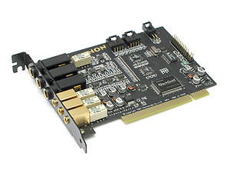
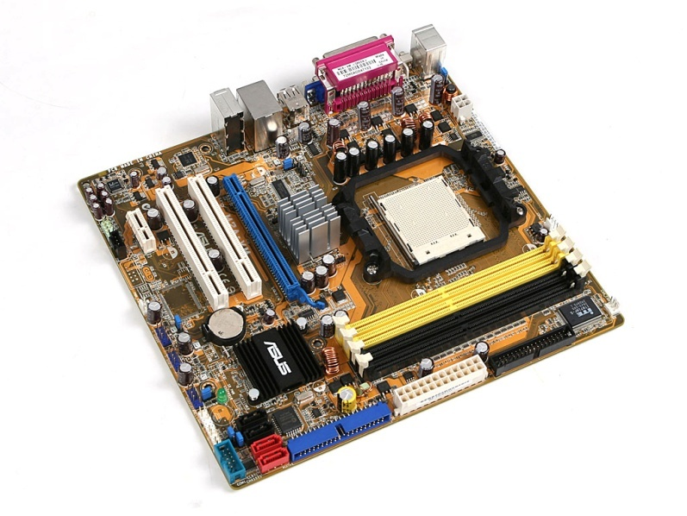


生活中的接口
电脑主板上的PCI插槽的规范就类似于Java接口
声卡
网卡
主板
每种卡的内部结构都不相同，可以把声卡、网卡、显卡都插在PCI插槽上，而不用担心哪个插槽是专门插哪个卡的
显卡

Slide 3
Java中的接口
一个Java接口是一些方法特征的集合，但没有方法的实现
public interface PCI {
public void start();
public void stop();
}
这是Java接口，相当于主板上的PCI插槽的规范

Slide 4

Java中的接口
Java接口中定义的方法在不同的地方被实现，可以具有完全不同的行为
class SoundCard implements PCI {
public void start() {
System.out.println("Du du...");
}
public void stop() {
System.out.println("Sound stop!");
}
}
声卡、网卡都实现了PCI插槽的规范，但行为完全不同

Slide 5
Java中的接口
class NetworkCard implements PCI {
public void start() {
System.out.println("Send...");
}
public void stop() {
System.out.println("Network stop!");
}
}
声卡、网卡都实现了PCI插槽的规范，但行为完全不同

Slide 6

Java中的接口
Java接口可以用于定义数据
运行时，根据实际创建的对象类型调用相应的方法实现
public class Assembler {
public static void main(String[] args) {
PCI nc = new NetworkCard();
PCI sc = new SoundCard();
nc.start();
sc.start();
}
}
Du du...
Send...
控制台输出

Slide 7


Java中的接口
为各学校开发这样一个小系统，包含类型：教员、学校、打印机，具体要求如下：
  教员、以及学校都具有方法：返回详细信息
  学校具有方法：打印，能够通过学校的打印机打印教员或学校的详细信息
  系统要具备良好的可扩展性与可维护性
学校
详细信息
教员
detail方法
（输出详细信息）
学校
教员
详细信息
打印

Slide 8
Java中的接口
假设一个系统中包含三个类：教师(Teacher)、学校(School)、打印机(Printer)，具有如下要求：
  教员和学校都具有方法tell，用于返回信息
  打印机能够将学校或教员返回的信息输出
学校
信息
教员
tell方法
学校
教员
信息
打印

Slide 9
public class Teacher {
  public String tell() {
  return "本人是教员";
  }
}
public class School {
  public String tell() {
    return "这里是学校";
  }
}
public class Printer {
  public void print(Teacher t) {
    System.out.println(t.tell);
  }
  public void print(School s) {
    System.out.println(s.tell);
  }
}
每增加一种新类型，都需要增加相应的print(类型名称 var)方法

Slide 10
可以使用多态来解决这个问题吗？
两个类具有同名方法，但具体实现不同，应根据具体的实例决定使用哪个tell方法
教员
2
学校
信息
1
tell方法
2
学校
教员
信息
1
满足使用多态的条件，但教员与学校两个类不存在共性，不适合由同一个基类派生

Slide 11
教员、学校都存在一个共同的方法tell，它们对该方法有各自不同的实现—这完全符合Java接口的定义
定义一个Java接口，在其中定义tell方法，但没有具体实现
Introduceable
School
(学校)
Teacher
(教员)
实现这个Java接口，不同的类对tell方法有不同的具体实现

Slide 12
public interface Introduceable {
  public String tell();
}
public class Teacher implements Introduceable{
  public String tell() {
  return "本人是教员";
  }
}
public class School implements Introduceable {
  public String tell() {
    return "这里是学校";
  }
}
public class Printer {
  public void print(Introduceable intro) {
    System.out.println(intro.tell);
  }
}

Slide 13
使用print方法时，参数可以是任何Introduceable接口的实现类的对象，不必再为不同的类型建立不同的print方法了
通过Java接口，我们同样可以享受到多态性的好处，大大提高了程序的可扩展性及可维护性
Java接口允许多重实现(即一个类同时实现多个接口)

Slide 14
代码阅读
阅读如下Java代码，然后请采用面向接口编程的思想，在空白处填写正确的代码
public interface PCI {
void start();
void stop();
}
这是Java接口，相当于主板上的PCI插槽的规范
class SoundCard implements PCI{
public void start() {
System.out.println("Du du...");
}
public void stop() {
System.out.println("Sound stop!");
}
}
class NetworkCard implements PCI{
public void start() {
System.out.println("Send...");
}
public void stop() {
System.out.println("Network stop!");
}
}
声卡、网卡都实现了PCI插槽的规范，但行为完全不同

Slide 15
代码阅读
public class MainBoard{
public void usePCICard(______ p) {
p.start();
p.stop();
}
}
PCI
提示：通过这个方法，主板上可以插入任意符合PCI插槽规范的卡
public class Assembler {
public static void main(String[] args) {
MainBoard mb=new MainBoard();
//在主板上插入网卡
//在主板上插入声卡
}
}
PCI nc=new NetworkCard();
mb.usePCICard(nc);
提示：可以通过更换实现接口的类来更换系统的实现
PCI sc=new SoundCard();
mb.usePCICard(sc);

Slide 16
常量概述
生活中，一周有七天，如何用代码表示？
public class Week {
  private int days = 7;
  public static void main(String[] args) {
    Week w = new Week();
    System.out.println("一周有"+w.days+"天");
  }
}
控制台输出
一周有7天
然而，总有不尽人意的事情发生：
public class Week {
  private int days = 7;
  public static void main(String[] args) {
    Week w = new Week();
    w.days ++;
    System.out.println("一周有"+w.days+"天");
  }
}
控制台输出
一周有8天
如何保证变量的值在运行期无法被改变？——使用常量

Slide 17
常量概述
常量是一种标识符，它的值在运行期间恒定不变
常量标识符在程序中只能被引用，而不能被重新赋值
常量 | 圆周率PI
圆周率PI代码表示方式 | public static final double PI = 3.14159265358979323846;
用法 | 将ang角度转换成径度 public static double toRadians(double ang) { return ang / 180.0 * PI; }

Slide 18
Java中常量的定义规则
加入final 关键字代表常量， 再加入static 关键字代表类常量
尽量使用含义直观的常量名(大写)来表示那些将在程序中多次出现的数字或字符串
public class Student {
  public static final int FEMALE = 1; //代表女性
  public static final int MALE = 2; //代表男性
  private int sex; //性别
  public void setSex(int sex) {
    if(sex==FEMALE)
    System.out.println("这是一名女学生");
    else if(sex == MALE)
    System.out.println("这是一名男学生");
    this.sex = sex;
  }
}

Slide 19
在接口中声明常量
在Java 接口中声明的变量在编译时会自动加上static final的修饰符，即声明为常量，因而Java接口只允许出现类常量(静态常量)
public interface SchoolType {
String SCHOOL = “福建工程学院";
}
等同于
public interface SchoolType {
public static final String SCHOOL = “福建工程学院";
}

Slide 20
OOP思想总结
OOP基本特征 | 定义 | 具体实现方式 | 优势
封装 | 隐藏实现细节，对外提供公共的访问接口 | 属性私有化、添加公有的setter、getter方法 | 增强代码的可维护性,数据的安全性
继承 | 从一个已有的类派生出新的类，子类具有父类的一般特性，以及自身特殊的特性 | 继承需要符合的关系：is-a，通过使用extends关键字实现继承，使用super调用父类的成员 | 1、实现抽象（抽出像的部分） 2、增强代码的可复用性
多态 | 同一个实现接口，使用不同的实例而执行不同操作 | 通过Java接口/继承来定义统一的实现接口；通过方法重写为不同的实现类/子类定义不同的操作 | 增强代码的可扩展性、可维护性

Slide 21
代码阅读
请指出下列Java代码中的错误
public interface Introduceable {
  public String detail();
  public void introduction(){
  detail();
  }
  private void showMessage();
  void speak();
}
Java接口中不能有方法体实现
Java接口中的方法必须是public
编译器会自动加上public修饰符

